Slide 1
Удивительный мир макросъемки
Руководитель проекта: Симкина Полина 7 “А”
Участник проекта: Пикунова Полина 7 “А”

Slide 2
Фотография в жизни людей
Фотография с каждым годом набирает все больше популярности. На фотографии можно запечатлеть важные события в вашей жизни, с помощью фотографии можно отразить свои эмоции, показать свою точку зрения по тому или иному вопросу. В 2018 году было сделано 1,2 трлн. фотографий.

Slide 3
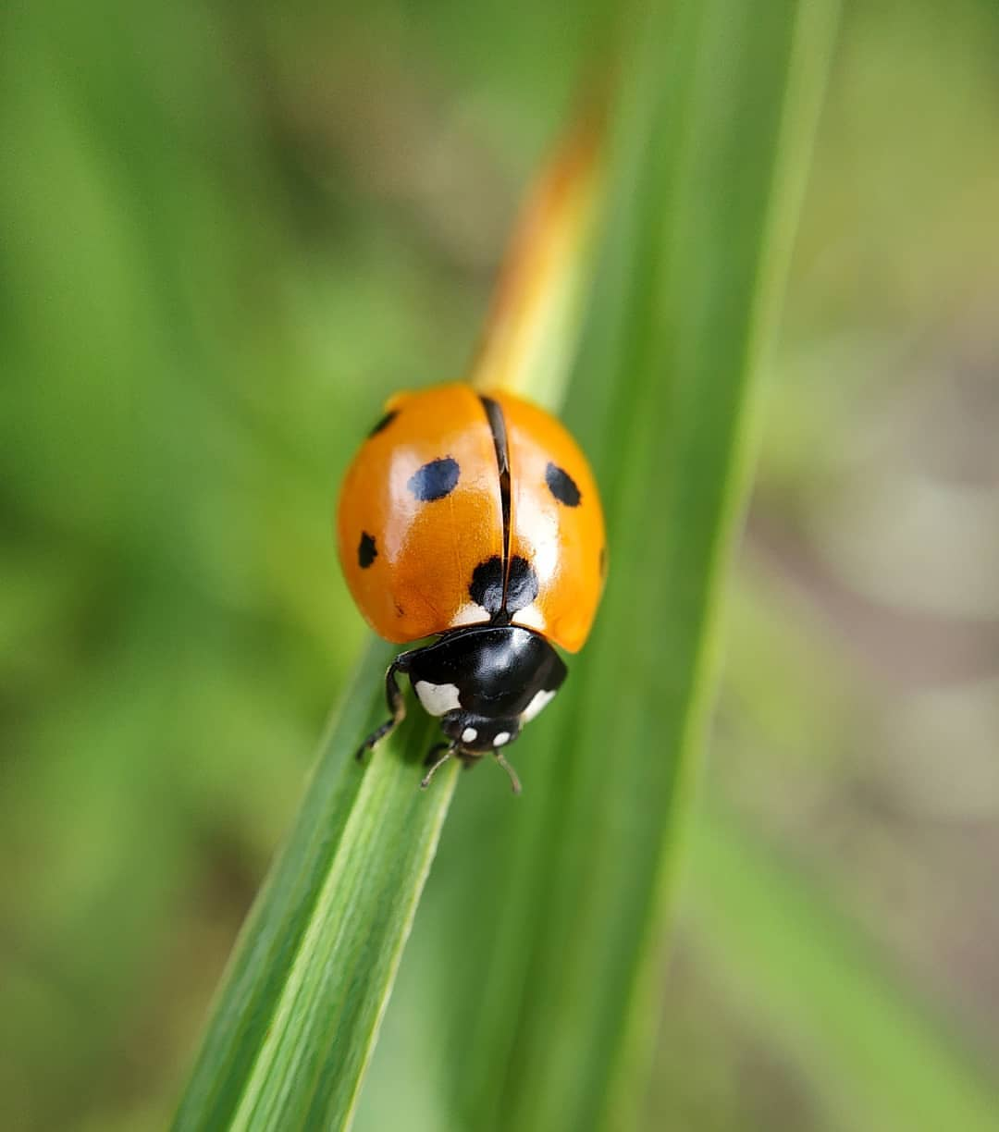
Что такое макросъёмка?
Макросъёмка – это один из видов съёмки, при котором изображенный объект снимается намного крупнее, чем это есть на самом.

Slide 4
Цель проекта
Цель нашего проекта в том, чтобы написать план урока для фотокружка и провести его.

Slide 5
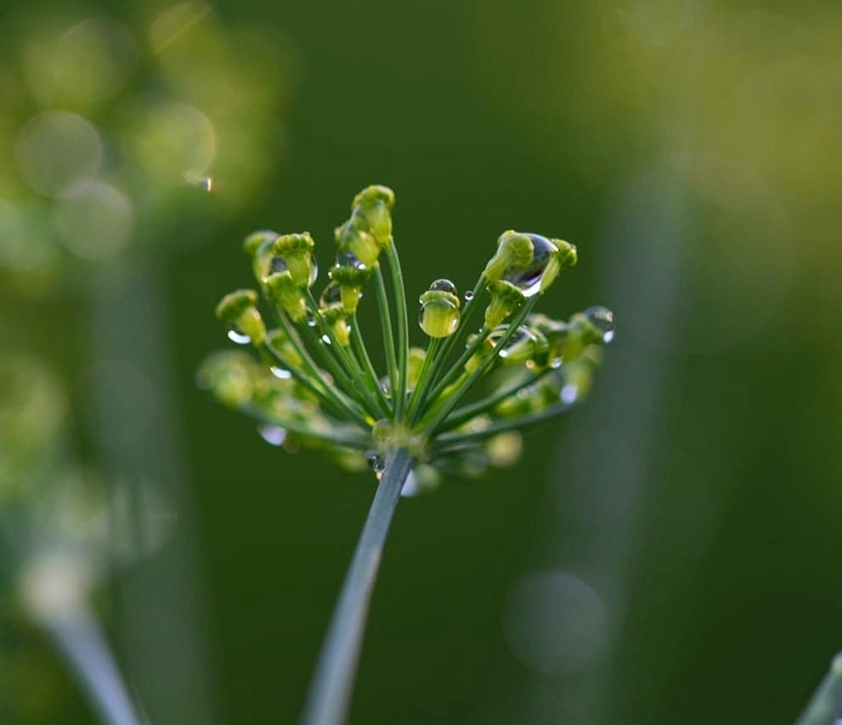
Проблема проекта
Проблема нашего проекта в том, что многие не принимают макрофотографию, как искусство и вообще не знают о ее существовании.

Slide 6
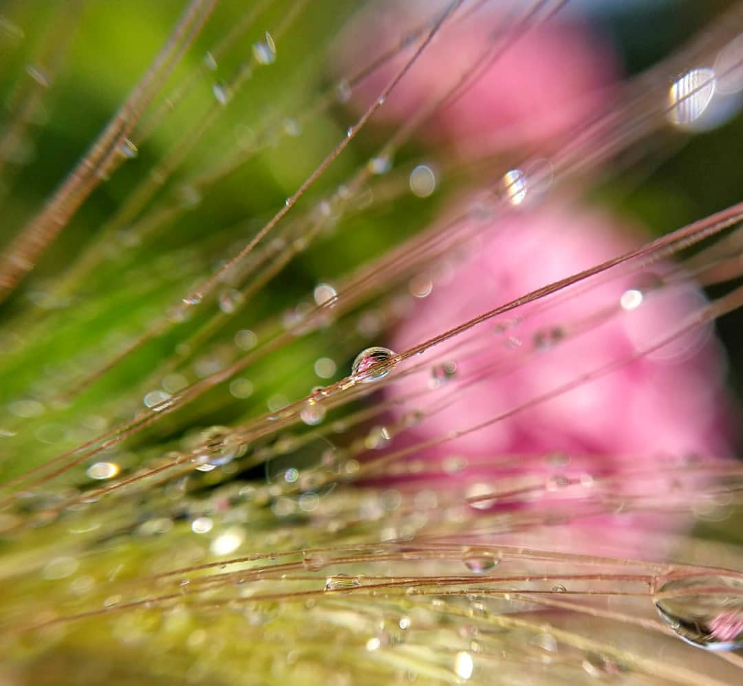
Актуальность проекта
Актуальность нашего проекта в том, что макросъемка одна из самых популярных жанров съемки, позволяющий запечатлеть детали, на которые мы редко обращаем внимание.

Slide 7
Задачи проекта
• Подобрать материал к уроку
• Написать подробный сценарий урока
• Провести урок

Slide 8
Продукт проекта
По просьбе Марии Владимировны мы проведем урок на фотокружке, что и будет являться нашим продуктом.

Slide 9
Распределение обязанностей
Полина занимается подготовкой сценария к уроку и презентаций к защите темы и защите проекта. Я же занимаюсь подготовкой теоретической части урока и пишу текста к защите темы и защите проекта. Конечно все согласовывая друг с другом.

Slide 10
График работы
• Подготовка к проекту с 10 сентября до 1 октября
• Подготовка к защите темы до 18 ноября
• Подготовка к уроку до 25 ноября
• Проведение урока 30 ноября
• Защита проекта с 20 декабря

Slide 11
Критерии оценивания
До урока мы попросим учеников сделать макрофотографии, как они себе это представляют, затем проведем урок по макросъемке и предложим им сделать фотографии, уже исходя из нашего рассказа об этом жанре.
После этого мы соберем 15 пар фотографий “до”, “после” и предложим незаинтересованному лицу оценить их.
13 из 15 – оценка 5
11 из 15 – оценка 4
9 из 15 – оценка 3
7 из 15 – оценка 2

Slide 12
Спасибо за внимание!!!

